Slide 1
МАОУ ПГО «СОШ №13 с УИОП»

Slide 2
ПРОВЕРКА СВЯЗИ
ЕСЛИ МЕНЯ ЕСЛИ МЕНЯ ЕСЛИ МЕНЯ
ХОРОШО ВИДНО ТОЛЬКО ВИДНО НЕ ВИДНО И
И СЛЫШНО ИЛИ ТОЛЬКО СЛЫШНО НЕ СЛЫШНО
ВЫ МОЖЕТЕ ГОВОРИТЬ
(ЕСТЬ МИКРОФОН)
+ +
+ -
- -
!

Slide 3
ШМУ Занятие 2. «Трудные педагогические ситуации: причины их возникновения, способы решения» 17.12.2020г.

Slide 4
Программа занятия
Проблемные ситуации в педагогической деятельности учителя. Какие они – представители поколений Z и Альфа?
Синдром «Незнайки» и «Буратино» как проблема мотивационно-волевой сферы современных детей. Психологическое здоровье педагога.
Визуализация учебной информации как неотъемлемая часть процесса обучения.
Интеллект-карты как способ активизации интеллектуальной активности посредством визуализации информации.
Скрайбинг. Визуализация информации при помощи графических символов.
Использование приемов мнемотехники в процессе обучения.

Slide 5
Результаты анкетирования молодых педагогов ПГО
Выявленные проблемы:
Невыполнение домашних заданий.
Нарушение дисциплины на уроке.
Невыполнение инструкций учителя.
Проявление неуважения к учителю в школе.
Проблемы в общении с родителями.
Недостаток методических умений при построении урока.

Slide 7
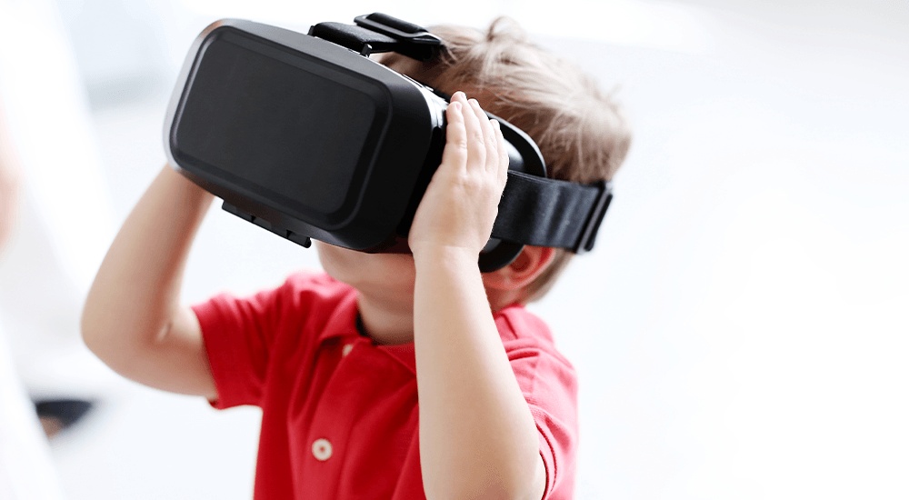

Slide 8
Синдром «Незнайки» и «Буратино» как проблема мотивационно-волевой сферы современных детей

Slide 9
Проблема мотивационно-волевой сферы современных детей
Синдром «Незнайки»?
Синдром «Буратино»?
Знакомы с этими синдромами педагоги?

Slide 10
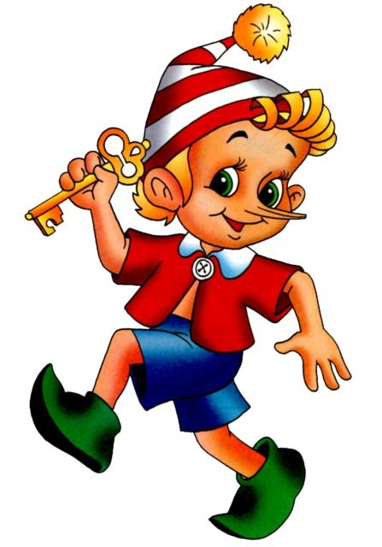
Проблема мотивационно-волевой сферы современных детей
«Безответственный, учиться не хочет, всем мешает…».
ребенка не обременяют домашними обязанностями;
основная задача ребенка – учеба;
ребенку помогают выполнять задания, нанимают репетиторов, водят по секциям и кружкам.
К подростковому возрасту «Буратино»:
не приучен делать что-либо сам;
не сформировано чувство ответственности;
ленится учиться;
бунтует.

Slide 11
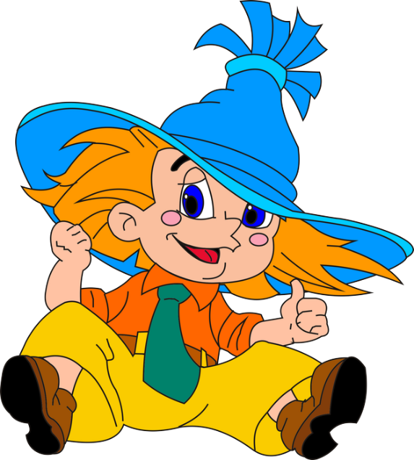
Проблема мотивационно-волевой сферы современных детей
верит, что у него все обязательно получиться, а никаких усилий прилагать не надо;
дети привыкли откладывать все на завтра: «Вот завтра выучу и отвечу».
К подростковому возрасту у «Незнайки»:
снижается тревожность за оценки;
снижается тревожность за будущее: «Вот со следующей четверти начну учиться».

Slide 12
Проблема мотивационно-волевой сферы современных детей
синдром «Незнайки»
нарушение мотивационно-волевой сферы
синдром «Буратино»

Slide 13
Проблема мотивационно-волевой сферы современных детей
Причины возникновения синдрома:
родители и другие взрослые много хотят сделать «за» ребенка;
у ребенка нет возможности хотеть чего-то самостоятельно.
Детям характерно:
снижение уровня тревожности;
неадекватный уровень самооценки.

Slide 14
Проблема мотивационно-волевой сферы современных детей
Внутренняя мотивация
ХОЧУ!
Внешняя
мотивация
НАДО!?

Slide 15
Проблема мотивационно-волевой сферы современных детей
Выявление проблем, связанных с неуспешностью в обучении:
- темп деятельности (темперамент),
мотивация (внутренняя, внешняя),
- ведущий способ восприятия информации (аудиал, визуал, кинестетик),
реакция на одобрение, порицание,
- авторитет старших (родители, педагоги, учащиеся)
Выявление положительных (опорных) сторон личности обучающегося:
- интересы, увлечения, способности (потребность пребывания в комфортных условиях),
- личностные качества (спокойный, добрый, внимательный, отзывчивый, веселый…).

Slide 16
Проблема мотивационно-волевой сферы современных детей
Взаимодействие с семьёй:
- относится ли семья к категории семей в которой родители имеют педагогическое образование,
тип семейного воспитания (неустойчивый, потворствование, эмоциональное отвержение, жестокое обращение, гиперопека),
качество и количество требований к ребенку (чрезмерность, недостаточность, чрезмерность санкций, недостаточность санкций),
Причины отклоняющегося воспитания:
семейные обстоятельства,
отклонения личности самих родителей (тревожность, истерия, импульсивность…),
психологические проблемы родителей, решаемые за счет ребенка (фобия утраты, предпочтение детских качеств, неразвитость родительских чувств, проекция на ребенка, вынесение конфликта между супругами в среду воспитания )

Slide 17
Проблема мотивационно-волевой сферы современных детей
РЕБЕНОК
УЧИТЕЛЬ
РОДИТЕЛИ

Slide 18
Психологический комфорт
Дыхательная гимнастика (по А.Н. Стрельниковой).
Ходьба (выход из проблемной ситуации).
Физические упражнения (чувство тела).
Аутотренинг (музыка, лепка, рисование…).
Обсуждение тревожащих моментов (психолог, друзья).
Самоанализ (разрешить себе ошибаться Ошибочка вышла…)
УЧИТЕЛЬ
Комфорт - условия жизни, пребывания, обстановка, обеспечивающие удобство, спокойствие и уют. («Толковый словарь русского языка», С. И. Ожегов).
Психологический комфорт - условия жизни, при которых человек чувствует себя спокойно, нет необходимости защищаться.

Slide 19
Визуализация учебной информации как неотъемлемая часть процесса обучения

Slide 20
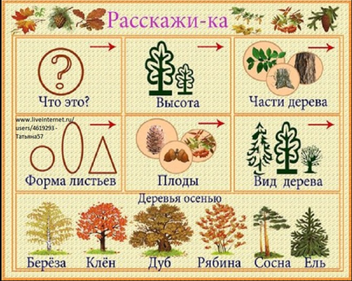
Визуализация учебной информации

Slide 21
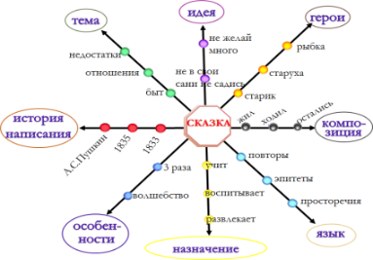
Визуализация учебной информации

Slide 22
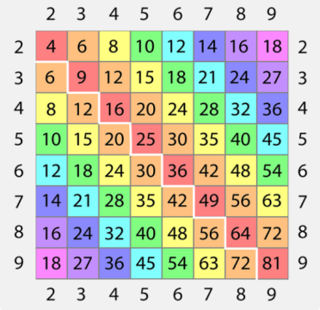
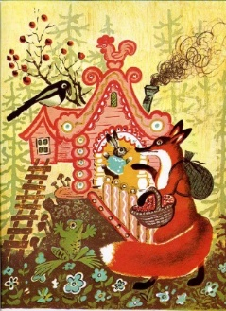
Визуализация учебной информации
Таблица
Рисунок
запоминание и осмысление изучаемого
материала
ТСО
визуализация приобретает
новые черты
Схема

Slide 23
Визуализация учебной информации
Визуализация ‒ это процесс представления данных в виде изображения с целью максимального удобства их понимания.

Slide 24
Слагаемые технологии визуализации учебной информации
комплекс учебных знаний
визуальные способы представления знаний
набор психологических приемов развития визуального мышления
визуально-технические средства передачи информации

Slide 25
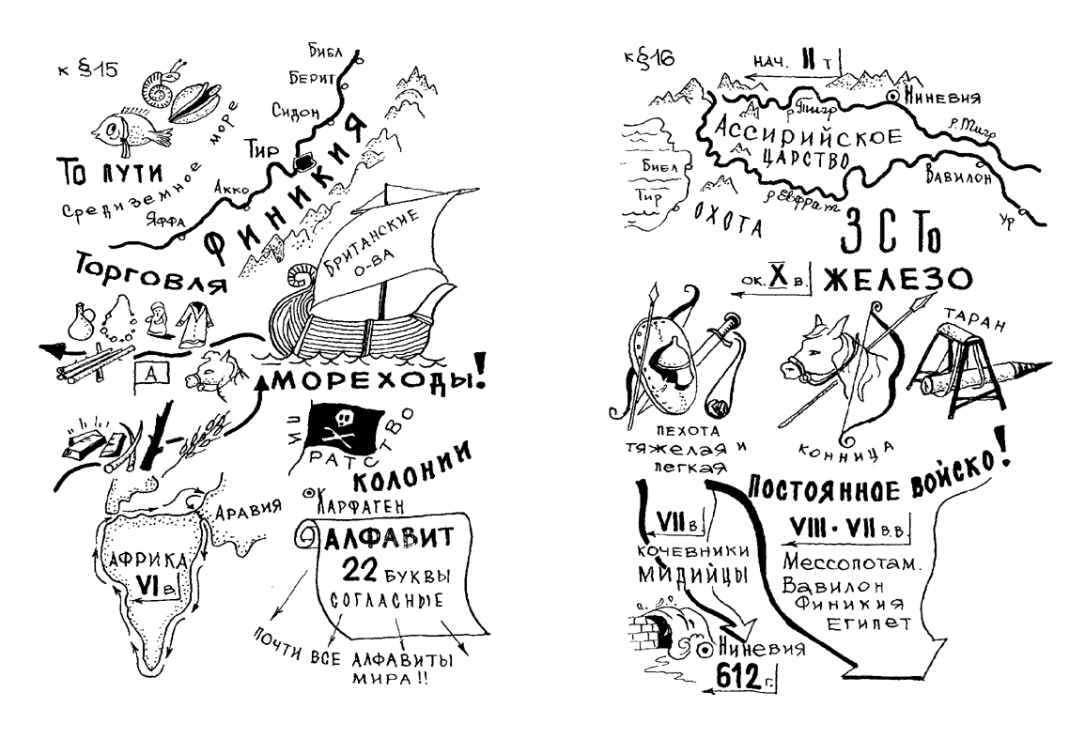
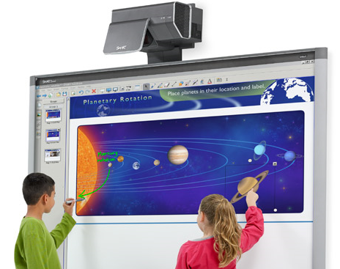
Визуализация учебной информации

Slide 26
Функции визуализации учебной информации
помочь опредмечиванию словесного сообщения или предъявить сообщение, которое ребенок должен будет воплотить в форму рассказа или ответа на поставленные вопросы;
проконтролировать полноту и характер усвоения переданной учителем информации;
способствовать развитию воображения и фантазии;
выявить характер индивидуального восприятия и переработки учебной информации;
активизировать познавательный интерес;
сконцентрировать внимание на чем-то важном; переключить внимание на другой объект;
вызвать определенные ассоциации;

Slide 27
Функции визуализации учебной информации
развить способности к анализу и сравнению;
организовать тренировку внимательности и наблюдательности;
сформировать способности делать выводы и логические умозаключения;
сформировать способности видеть и проводить аналогии, осознавать и обосновывать свою точку зрения, аргументировать свою позицию, закреплять изученный материал;
развить критическое мышление;
интегрировать новые знания;
связать полученную информацию в целостную картину о том или ином явлении или объекте.

Slide 28
Техники визуализации учебной информации
Таймлайн
Скрайбинг
Инфографика
Мнемотехника
Интеллект-карта

Slide 29
Техники визуализации учебной информации
Таймлайн
(англ. timeline – «линия времени»)

Slide 30
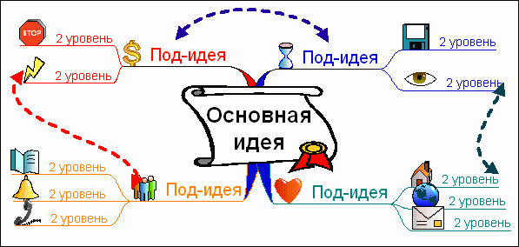
Техники визуализации учебной информации
Интеллект-карта

Slide 31
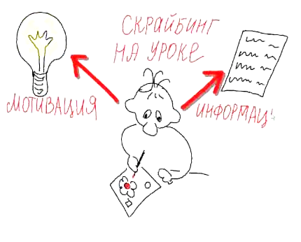
Техники визуализации учебной информации
Скрайбинг
(англ. «scribe» – набрасывать эскизы)

Slide 32
Техники визуализации учебной информации
Инфографика

Slide 33
Использование инфографики в образовательном процессе
Визуализация в обучении позволяет решить следующие педагогические задачи:
‒ обеспечение интенсификации обучения;
‒ активизации учебной и познавательной деятельности;
‒ формирование и развитие критического и визуального мышления, зрительного восприятия;
‒ формирование образного представления знаний и учебных действий;
‒ передача знаний;
‒ формирование умения распознавания образов;
‒ повышения визуальной грамотности и визуальной культуры;
‒ перенос образовательной информации;
‒ формирования навыков автоматизированного контроля знаний.

Slide 34
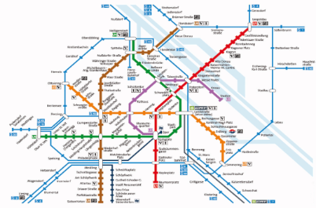
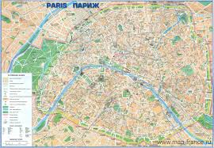
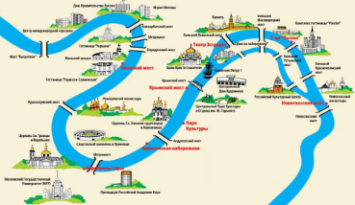
Визуализация информации
Методически грамотный подход к визуализации обеспечивает и поддерживает переход обучающегося на более высокий уровень познавательной деятельности, стимулирует креативный подход.

Slide 35
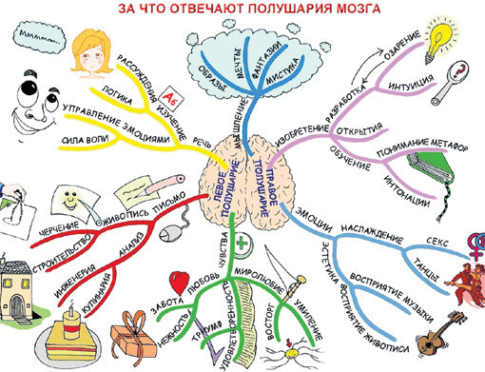
Интеллект-карты как способ активизации интеллектуальной активности посредством визуализации информации

Slide 36
Интеллект-карта
В современном мире с большим потоком информации, применение интеллект-карт в обучении школьников может дать огромные положительные результаты, поскольку дети учатся выбирать, структурировать и запоминать ключевую информацию, а также воспроизводить её в последующем.

Slide 37
Тони Бьюзен (автор) подчеркивал, что при рисовании интеллект-карт существенно включается в работу
правое полушарие мозга, отвечающее за эстетику и целостный подход.
Интеллект-карты интегрируют изображения, цвета и символы, можно говорить о них как о
методе «целостного» мышления.

Slide 38
Ассоциации, которые способствуют запоминанию, могут подкрепляться символическими рисунками. То есть, рисуя интеллект-карту по какой-то проблеме, мы обдумываем ее другой частью мозга.
Всегда полезно рассмотреть проблему с разных сторон.
Это сильная графическая техника, которая предоставляет универсальный ключ для открытия потенциала мозга.

Slide 39
Рекомендации Тони Бьюзена по составлению интеллект-карт
Важно помещать слова на ветках.
Писать на каждой линии только одно
ключевое слово.
Длина линии должна быть равна длине слова.
Писать печатными буквами как можно яснее и четче.
Варьировать размер букв и толщину линий в зависимости от степени важности ключевого слова.

Slide 40
Рекомендации Тони Бьюзена по составлению интеллект-карт
Обязательно использовать рисунки и символы.
Организовывать пространство, не оставляя пустого места и не размещать ветви слишком плотно.
Для небольшой карты использовать лист А4, для большой темы ― А3.
Разросшиеся ветви можно заключать в контуры, чтобы они не смешивались с соседними ветвями.
Располагать лист и слова горизонтально («альбомная ориентация»).

Slide 41
Виды интеллект-карт
стандартные карты
множество классических интеллект-карт, служащих для усвоения знаний, записи идей и раскрытия собственной индивидуальности
скоростные карты
отражает: что я знаю по этой теме; что я скажу; краткий одноцветный конспект, сделанный перед или ответом
мастер-карты
объемные карты к целой области знаний, например; составляются непрерывно и предназначены для общего обзора темы
мегакарты
связанные друг с другом карты, где центральная карта с малым количеством уровней связана с последующими картами

Slide 42
Область применения интеллект-карт
запоминание материала, систематизация информации;
планирование деятельности, подготовка к выступлениям;
решение творческих задач;
мозговой штурм;
презентации;
планирование и разработка проектов разной сложности;
составление списков дел;
общение;
проведение тренингов;
развитие интеллектуальных способностей;
поиск решений в сложной ситуации;
рассмотрение различных вариантов решения задач;
решение личных проблем.

Slide 43
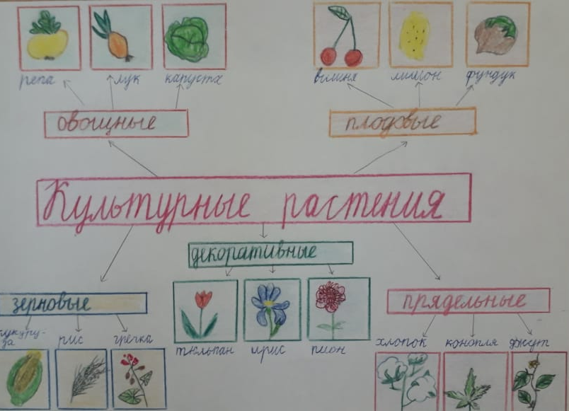
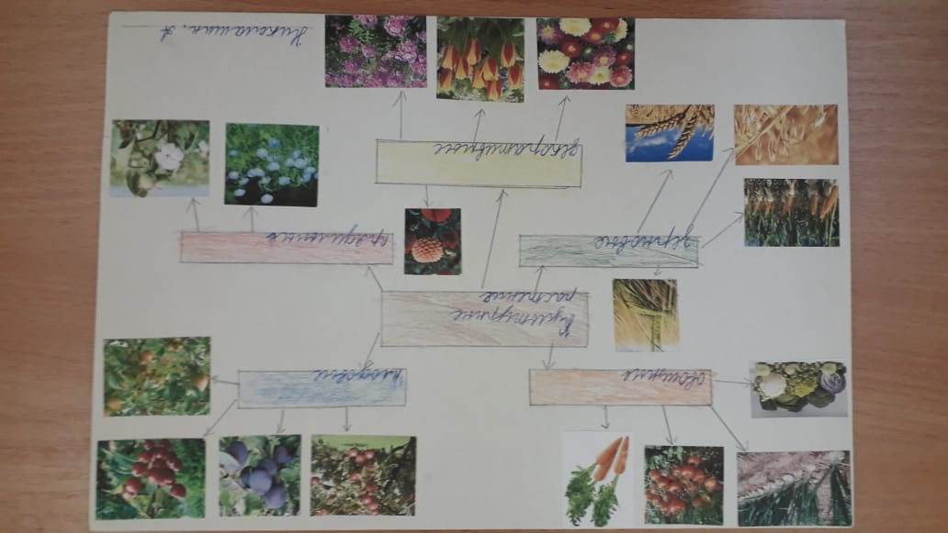
Окружающий мир. 2 класс. Разнообразие растений

Slide 44
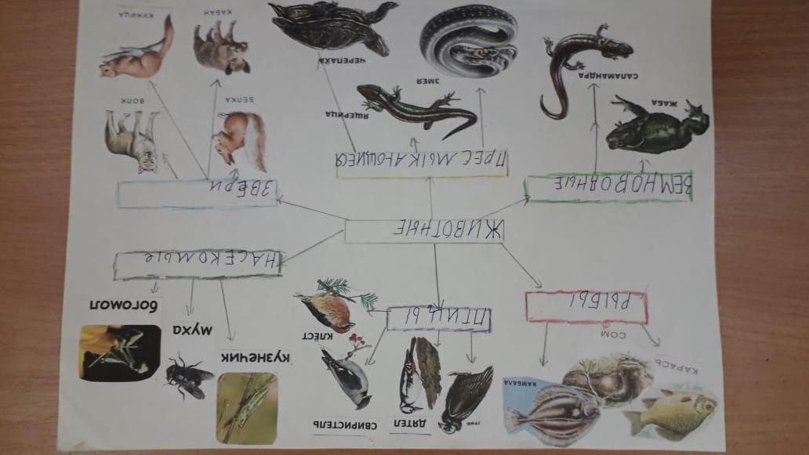
Окружающий мир. 2 класс. Разнообразие животных

Slide 45
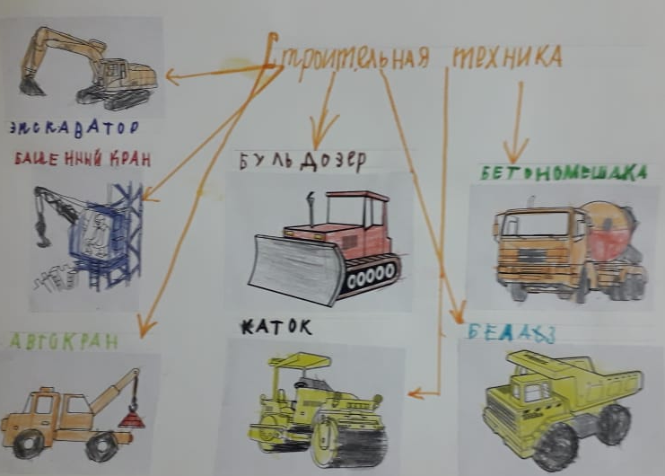
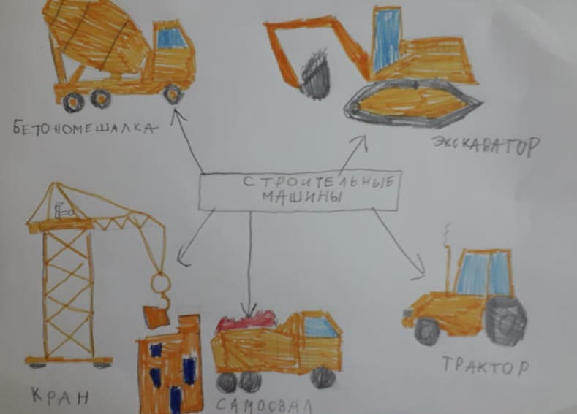
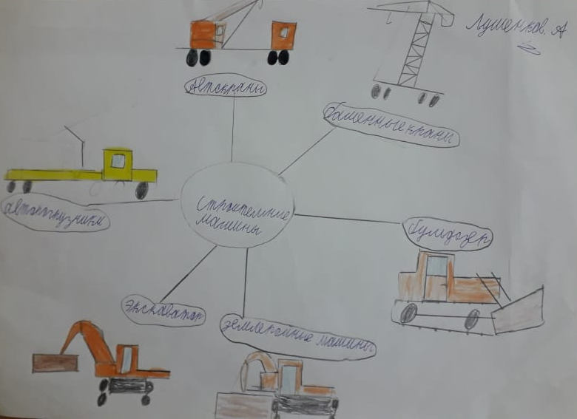
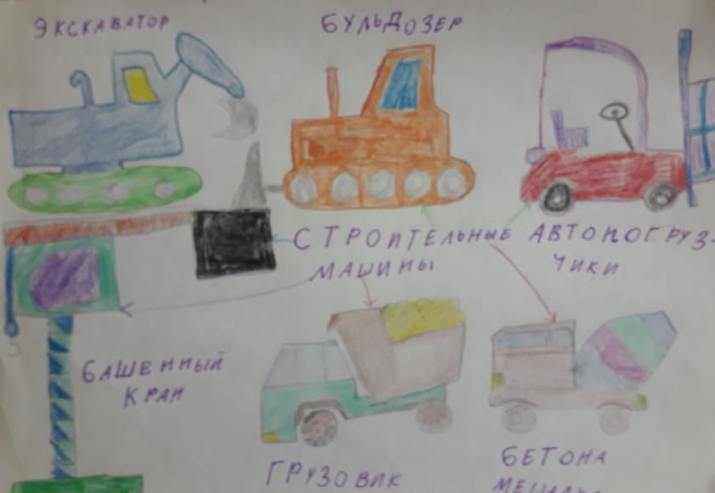
Окружающий мир. 2 класс. Строительная техника

Slide 46
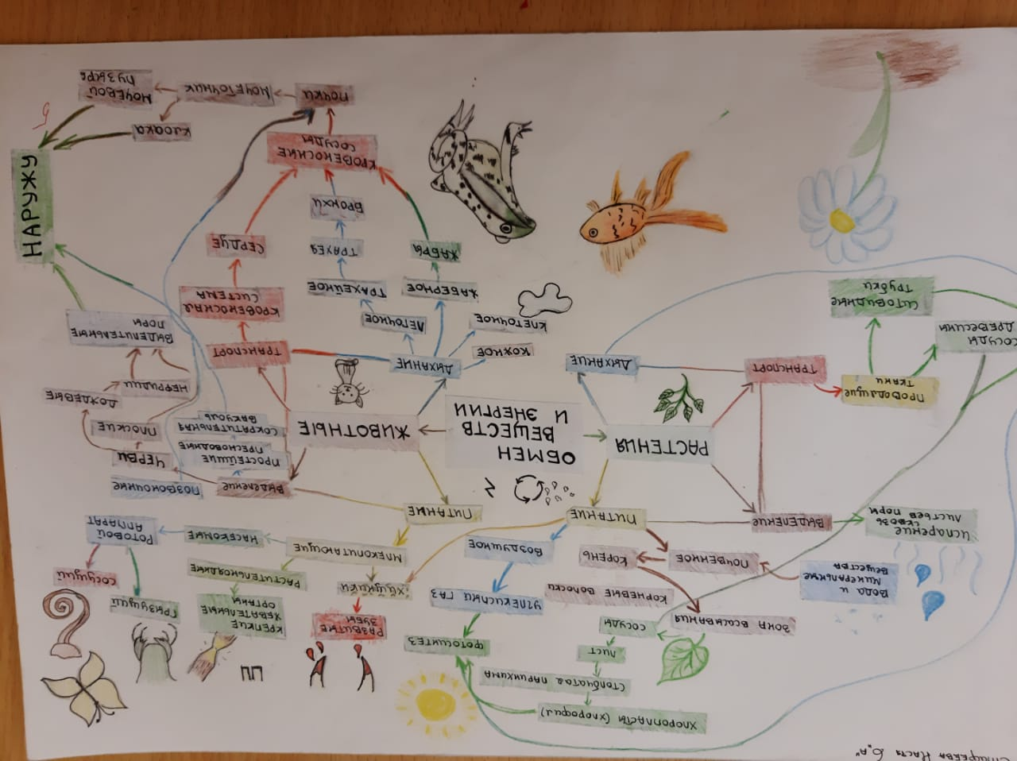
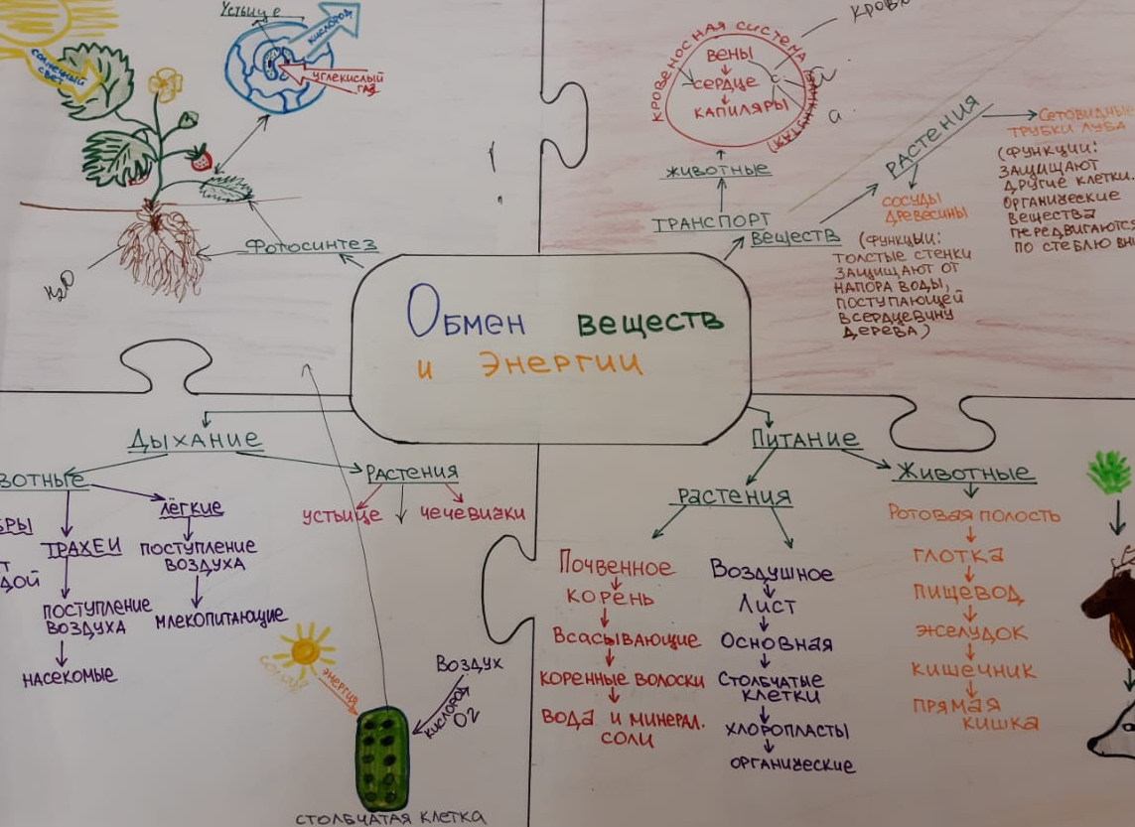
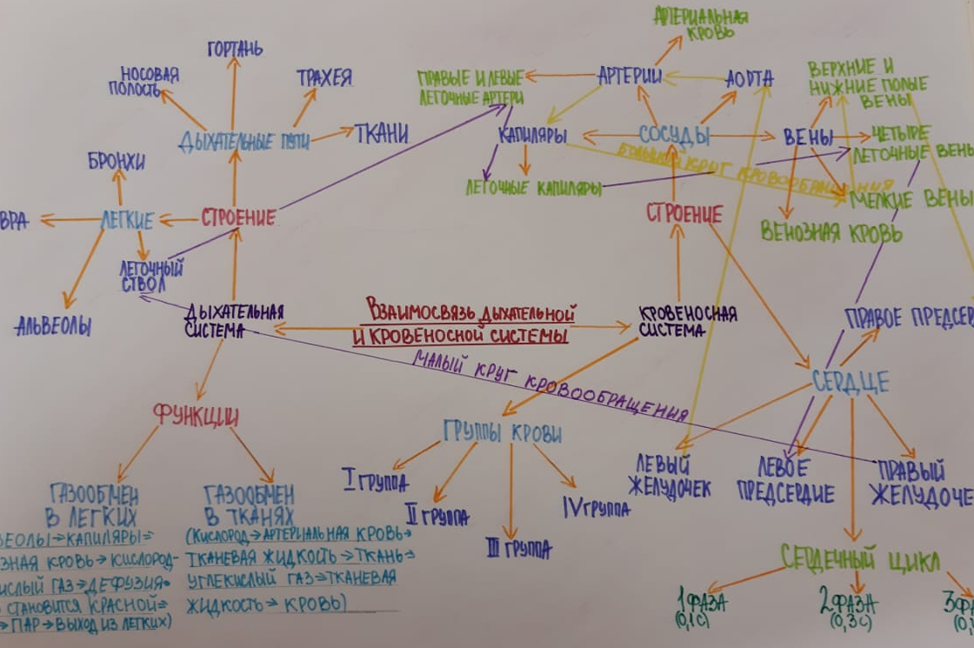
Интеллект-карта

Slide 47
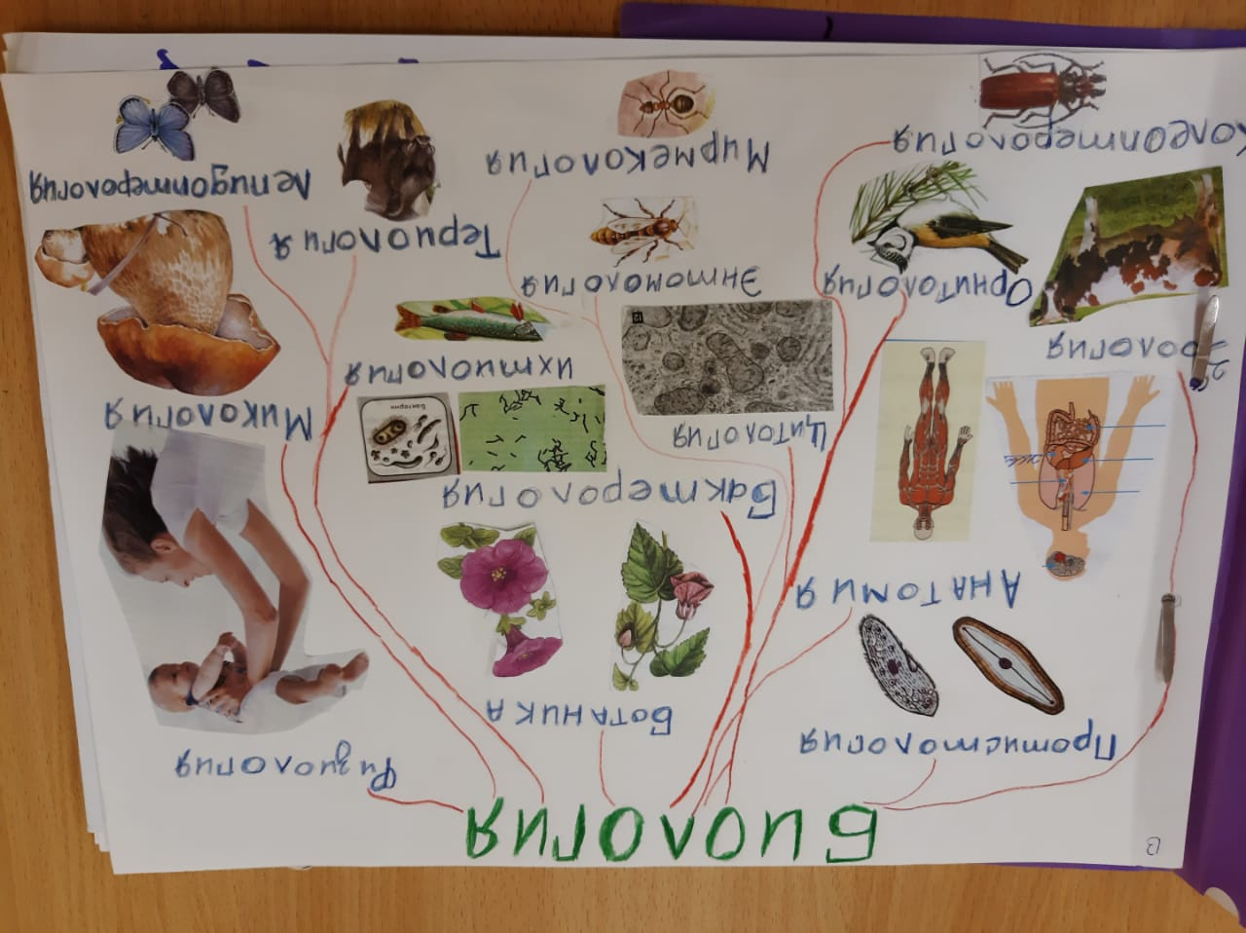
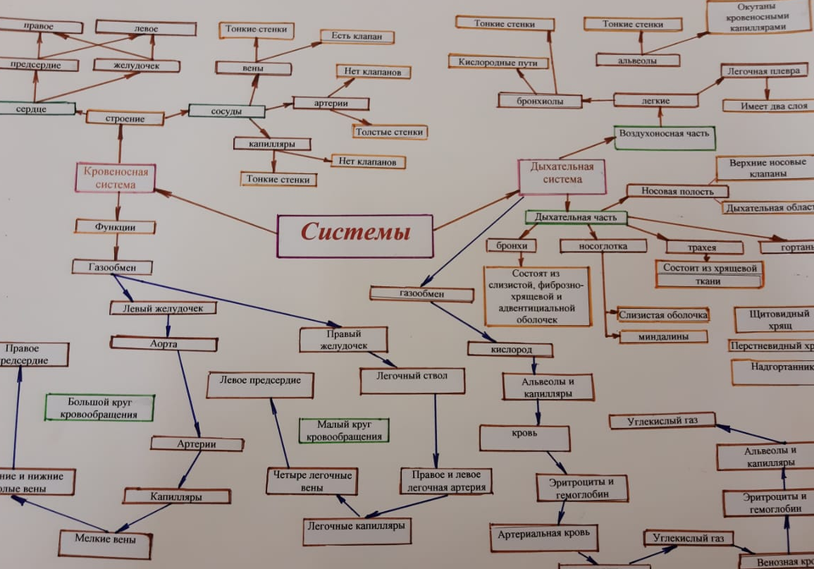
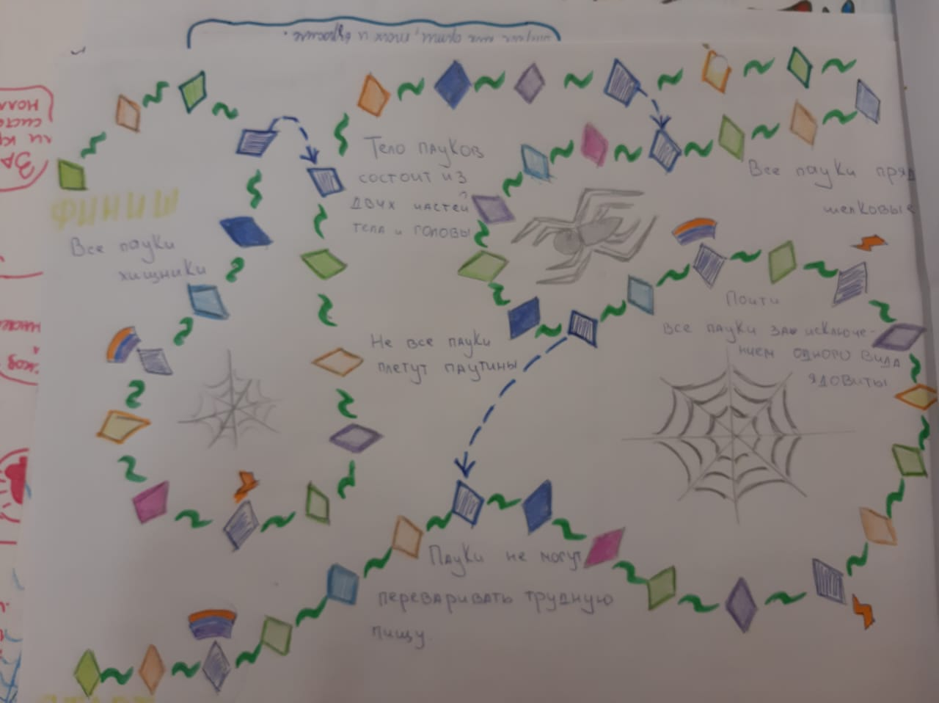
Интеллект-карта

Slide 48
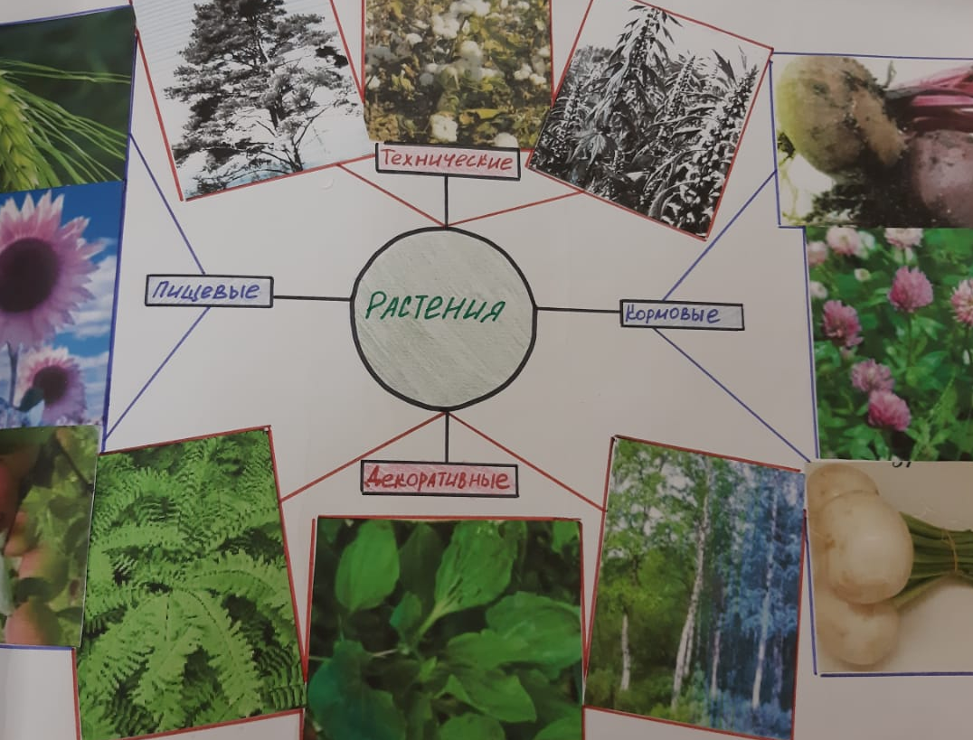
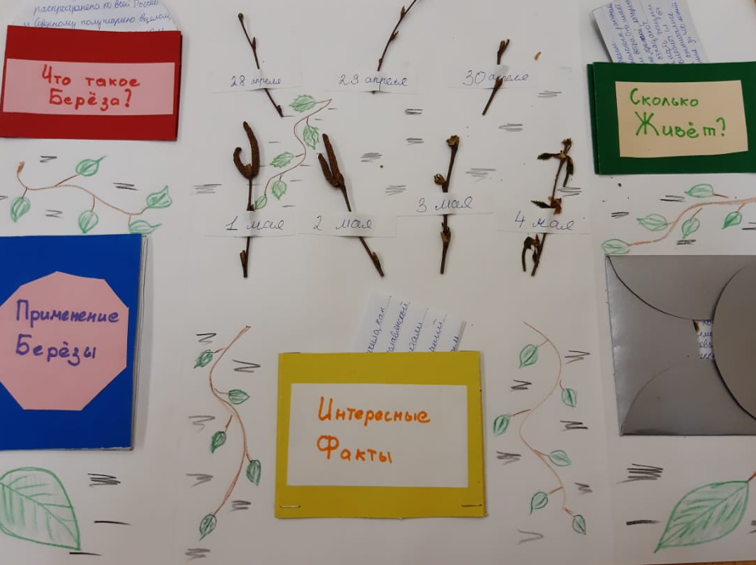
Интеллект-карта

Slide 49
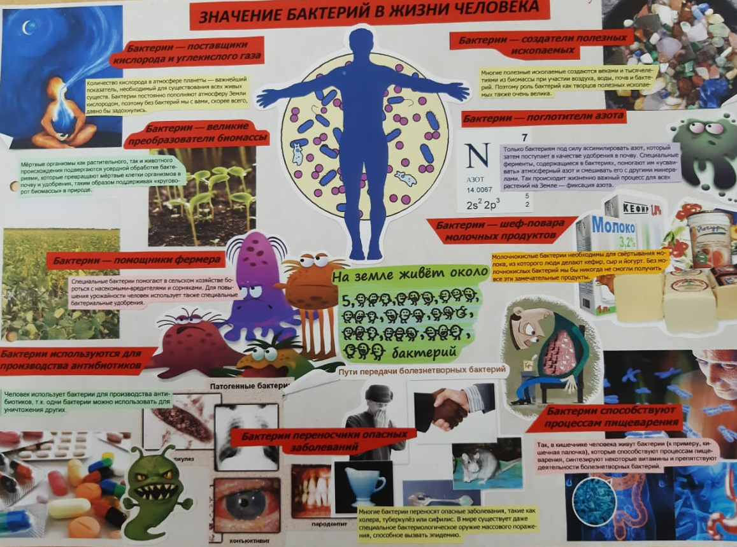
Интеллект-карта

Slide 50
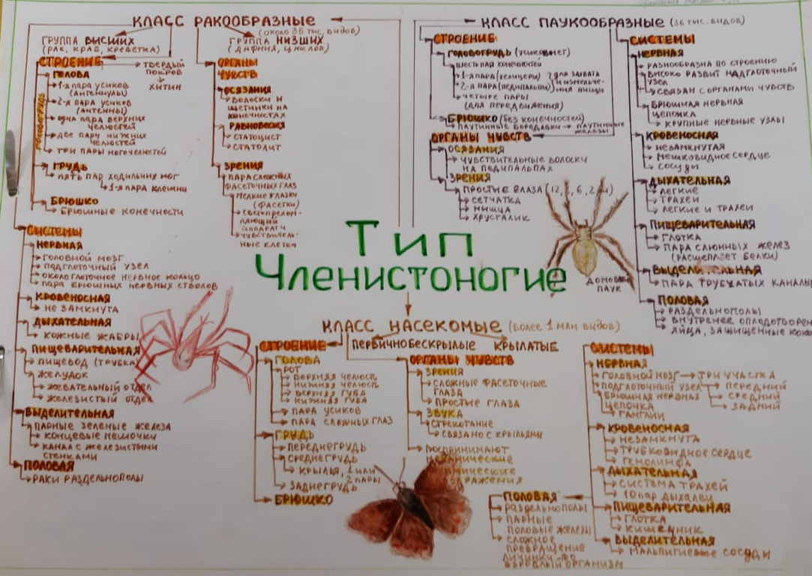
Интеллект-карта

Slide 51
Интеллект-карты позволяют
быстро и эффективно работать с любым объемом информации
развивать логическое, ассоциативное, творческое мышление, фантазию
использовать графические презентации для объяснения собеседникам личной позиции
принимать решения, планировать
разрабатывать проекты

Slide 52
Создание интеллект-карт будет эффективным и интересным методом обучения на любом уроке.

Slide 53
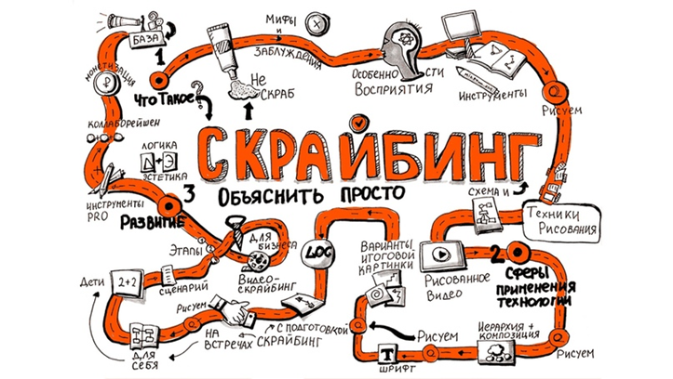
Скрайбинг. Визуализация информации при помощи графических символов

Slide 54
Техники визуализации учебной информации. Скрайбинг
Скрайбинг (от английского «scribe» – набрасывать эскизы или рисунки) – это способ визуализации информации при помощи графических символов.

Slide 55
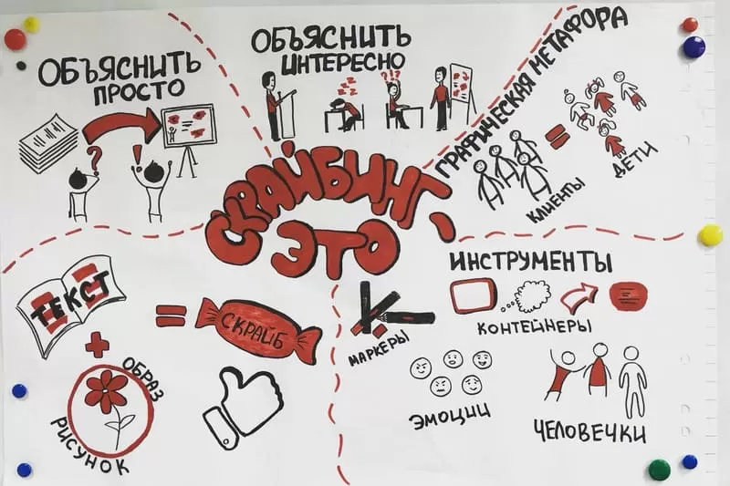
Техники визуализации учебной информации. Скрайбинг
Зачем? Объяснить просто, понятно и интересно (иногда смешно).
Установить внутренние связи между правилом и жизнью.
Помочь запомнить, благодаря ярким графическим образам

Slide 56
Техники визуализации учебной информации. Скрайбинг

Slide 57
Разновидности скрайбинга
скрайбинг
видеоскрайбинг
рисованный
аппли-кация
фасили-
тация
магнит-ный
компьютерный

Slide 58
Я приду со школы в два часа.
Я приду из школы в два часа.

Slide 59
Основные этапы скрайбинга
Придумать идею
Подготовить сценарий
Отрисовать скетчи (или рисовать здесь и сейчас)
Провести скрайбинг
Посмотреть на восхищенные лица слушателей

Slide 60
Преимущество скрайбинга
Эффективность
Универсальное средство коммуникации
Экономичность
Эффективное обучение
Контакт с аудиторией
Эффект параллельного следования

Slide 61
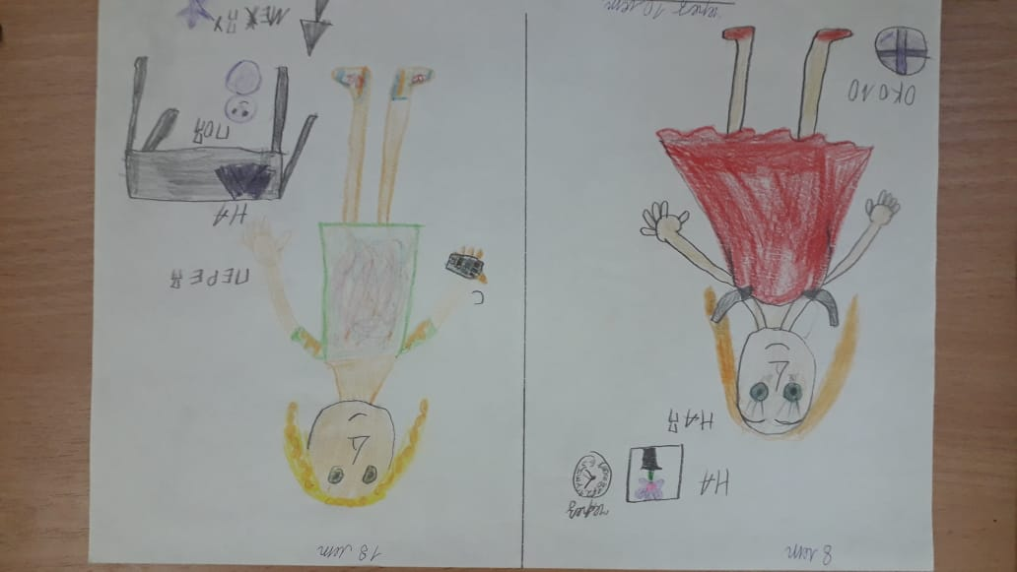
Инфографика. Русский язык. 2 класс. Значение предлогов

Slide 62
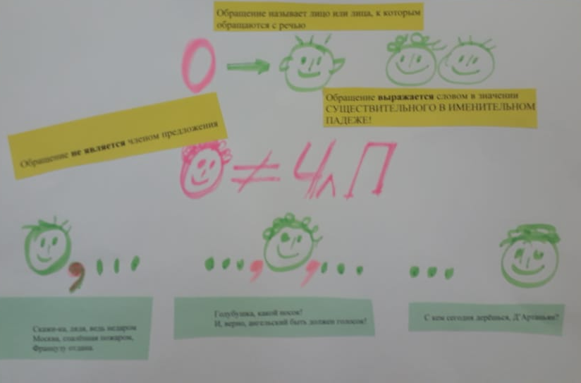
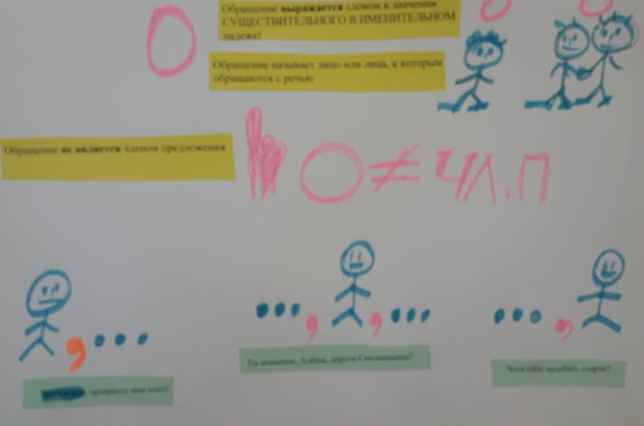
Инфографика. Русский язык. 5 класс

Slide 63
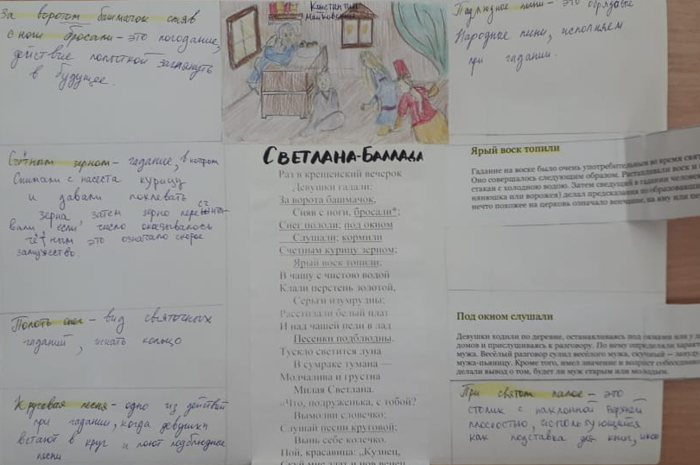
Инфографика. Литература

Slide 64
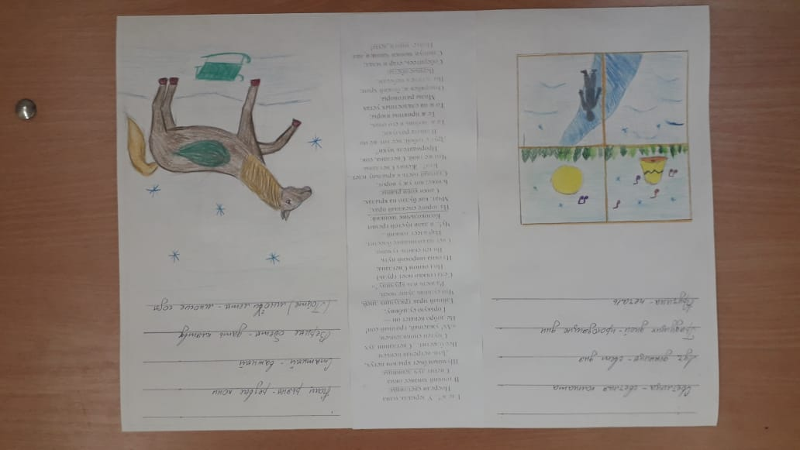
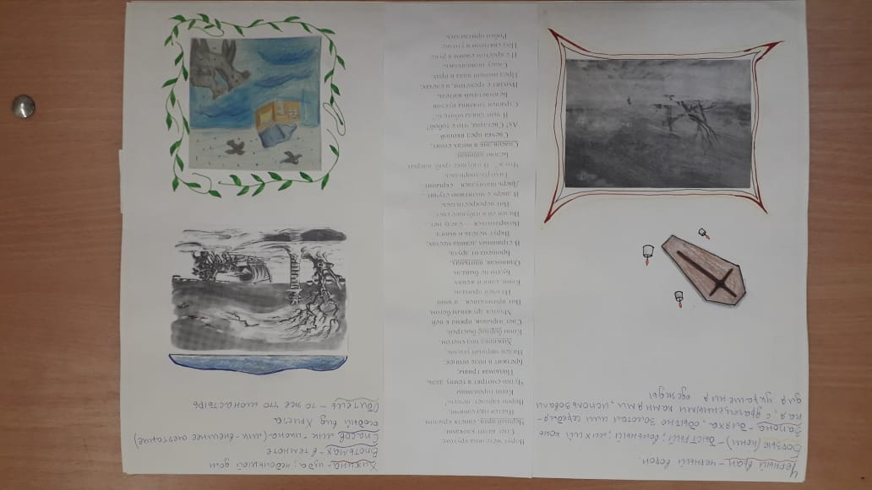
Инфографика. Литература

Slide 65
Использование приемов мнемотехники в процессе обучения

Slide 66
Мнемотехника – метод, облегчающий процесс запоминания

Slide 67
Приёмы мнемотехники
лингвистические
лингвистические
лингвистические
пространственные
лингвистические
визуальные
лингвистические
вербальные
лингвистические
физические

Slide 68
Лингвистические мнемотехнические приёмы
soft-hearted

Slide 69
Визуальные мнемотехнические приёмы

Slide 70
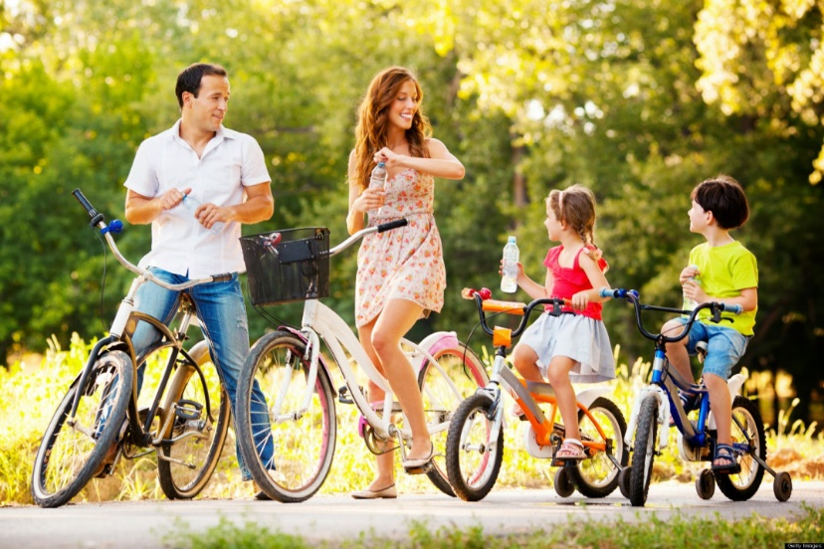
Визуальные мнемотехнические приёмы
spend money on…
spend time…

Slide 71
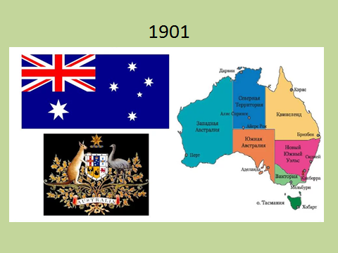
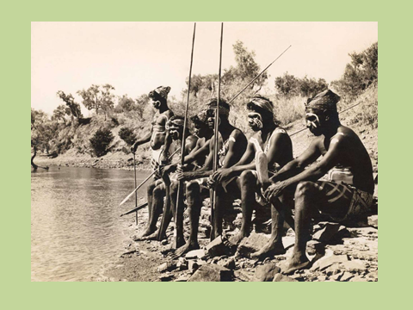
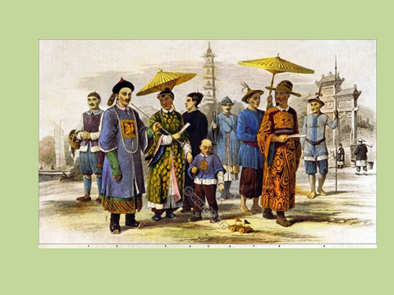
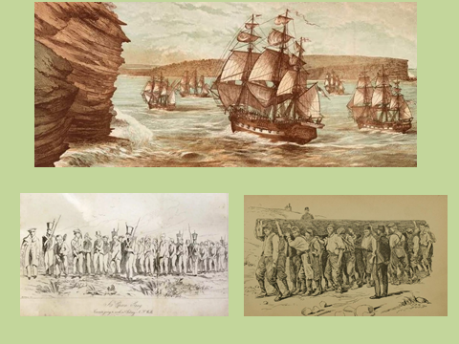
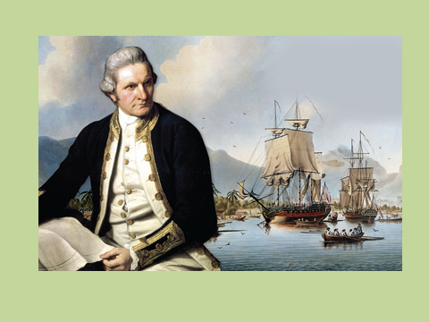
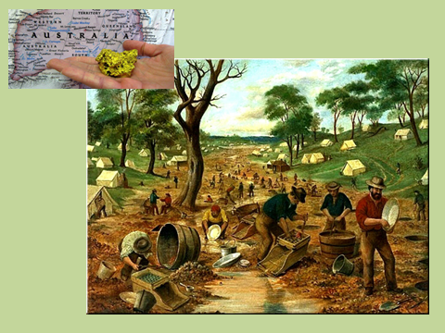
Australia’s Past- чтение текста с извлечением информации
6 класс

Slide 72
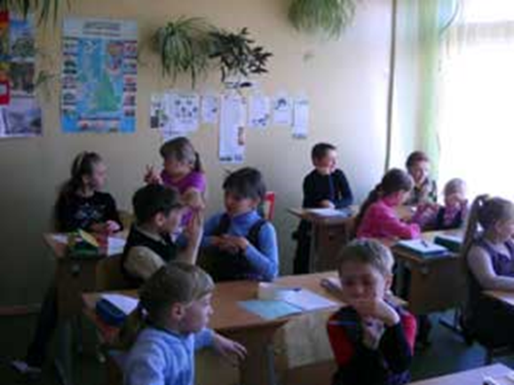
Физические мнемотехнические приёмы

Slide 73
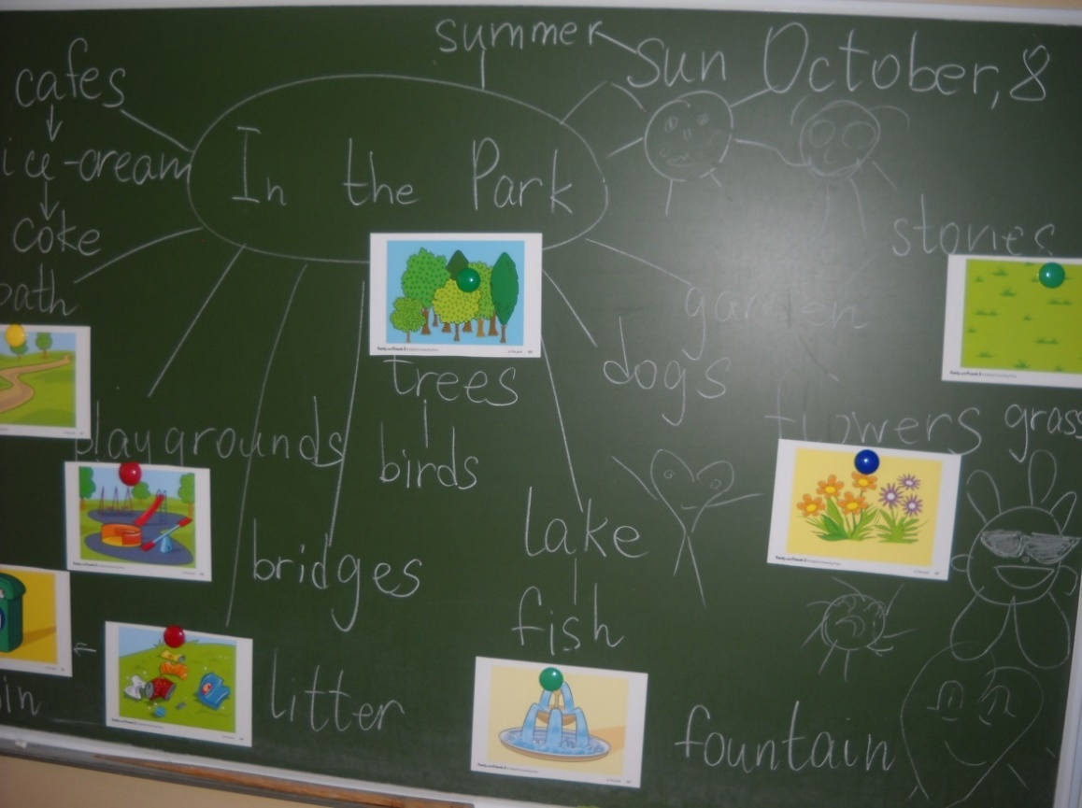
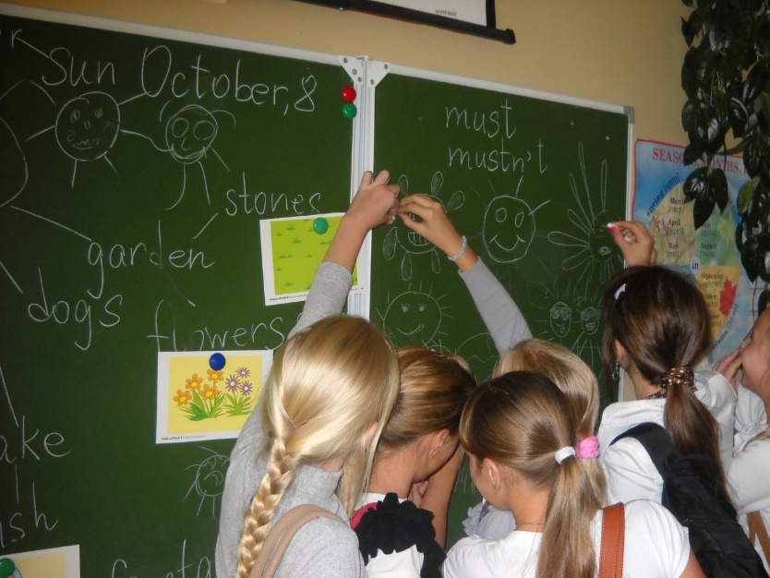
“Spidergram”

Slide 74
Прием “BLOB’s Tree”

Slide 75
Дети лучше воспринимают информацию с помощью короткого,
яркого и очень выразительного образа.

